Slide 1


Программирование на языке Java
Лекция 8
Коллекции в Java
Программная
Инженерия

Slide 2

Коллекции в Java
Структура коллекций
Коллекция – это объект-контейнер, включающий группу, как правило, однотипных объектов. Структура коллекций (collections framework) Java стандартизирует способ, с помощью которого ваши программы хранят и обрабатывают группы объектов.
Интерфейсы
Классы
Алгоритмы
Программирование на языке Java • Java Programming

Slide 3
Коллекции в Java
Структура коллекций
Преимущества использования структуры коллекций:
Избавление от рутинных операций по кодированию стандартных структур данных и алгоритмов
Высокая эффективность реализации
Универсальность и простота изучения(различные типы коллекций работают похожим друг на друга образом и с высокой степенью способности к взаимодействию)
Расширяемость
Структура коллекций находится в пакете java.util.*
Программирование на языке Java • Java Programming

Slide 4
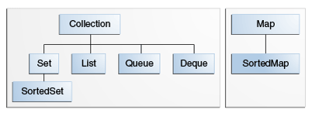
Коллекции в Java
Коллекции. Интерфейсы
Все коллекции в Java являются параметризованными
public interface Collection<E>...
Программирование на языке Java • Java Programming

Slide 5
Коллекции в Java
Интерфейс Collection
public interface Collection<E> extends Iterable<E> {
int size();
boolean isEmpty();
boolean contains(Object element);
boolean add(E element);
boolean remove(Object element);
boolean containsAll(Collection<?> c);
boolean addAll(Collection<? extends E> c);
boolean removeAll(Collection<?> c);
boolean retainAll(Collection<?> c);
void clear();
Object[ ] toArray();
Iterator<E> iterator();
}
Программирование на языке Java • Java Programming

Slide 6
Коллекции в Java
Способы перемещения по коллекции
1. For-each
for (Object o : collection)
System.out.println(o);
2. Iterator
public interface Iterator<E> {
boolean hasNext();
E next();
void remove();
}
Программирование на языке Java • Java Programming

Slide 7
Коллекции в Java
Способы перемещения по коллекции
Collection <String> cs = new ArrayList<String>(); cs.add("1");
cs.add("2");
cs.add("3");
for (String str : cs)
System.out.println(str);
Collection <String> cs = new ArrayList<String>(); cs.add("1");
cs.add("2");
cs.add("3");
Iterator it = cs.iterator();
while(it.hasNext())
System.out.println(it.next());
Программирование на языке Java • Java Programming

Slide 8
Коллекции в Java
Удаление элементов из коллекции
Метод remove() может быть вызван только один раз после вызова методы next(), иначе бросается исключение. Метод remove() единственный безопасный способ модификации коллекции.
static void filter(Collection<?> c) {
for (Iterator<?> it = c.iterator(); it.hasNext(); )
if (!cond(it.next()))
it.remove();
}
Программирование на языке Java • Java Programming

Slide 9
Коллекции в Java
Интерфейс Set
Set – коллекция без повторяющихся элементов (математическое множество). Методы совпадают с Collection, но add() вернет false,
если элемент уже есть в коллекции.
import java.util.*;
public class FindDups {
public static void main(String[ ] args) {
Set<String> s = new HashSet<String>();
for (String a : args) {
if (!s.add(a)) {
System.out.println("Duplicate detected: " + a);
}
System.out.println(s.size() + " distinct words: " + s);
}
}
}
Программирование на языке Java • Java Programming

Slide 10
Коллекции в Java
Интерфейс SortedSet
Интерфейс SortedSet из пакета java.util, расширяющий интерфейс Set, описывает упорядоченное множество, отсортированное по естественному порядку возрастания его элементов или по порядку, заданному реализацией интерфейса Comparator. Элементы не нумеруются, но есть понятие первого, последнего, большего и меньшего элемента.
Comparator Comparator() — возвращает способ упорядочения коллекции;
Object first ()
Object last()
SortedSet tailSet (Object fromElement)
 |  | fromEl |  |  |  | toEl
SortedSet subSet(Object fromEl, Object toEl)
SortedSet headSet (Object toElement)
Программирование на языке Java • Java Programming

Slide 11
Коллекции в Java
Интерфейс Comparator
int compare (Object obj1, Object obj2) — возвращает отрицательное число, если obj1 в каком-то смысле меньше obj2; нуль, если они считаются равными; положительное число, если obj1 больше obj2. С точки зрения теории множеств можно сказать, что этот метод сравнения обладает свойствами тождества, антисимметричности и транзитивности;
boolean equals (Object obj) — сравнивает данный объект с объектом obj, возвращая true, если объекты совпадают в каком-либо смысле, заданном этим методом.
Программирование на языке Java • Java Programming

Slide 12
Коллекции в Java
Интерфейс Comparator
class ComplexCompare implements Comparator {
public int compare(Object obj1, Object obj2) {
Complex z1 = (Complex)obj1;
Complex z2 = (Complex)obj2;
double re1 = z1.getRe(), im1 = z1.getlm();
double re2 = z2.getRe(), im2 = z2.getlm();
if (re1 != re2)
return (int)(re1 - re2);
else if (im1 != im2)
return (int)(im1 — im2) ;
else return 0;
}
public boolean equals(Object z) {
return compare (this, z) == 0;
}
}
Программирование на языке Java • Java Programming

Slide 13
Коллекции в Java
Интерфейс Comparator
TreeSet ts = new TreeSet(new ComplexCompare());
ts.add(new Complex(1.2, 3.4));
ts.add(new Complex(-1.25, 33.4));
ts.add(new Complex(1.23, -3.45));
ts.add(new Complex(16.2, 23.4));
Iterator it = ts.iterator();
while(it.hasNext())
((Complex)it.next()).print();
Программирование на языке Java • Java Programming

Slide 14
Коллекции в Java
Интерфейс List
Интерфейс List из пакета java.util, расширяющий интерфейс Collection,
описывает методы работы с упорядоченными коллекциями. Иногда их называют последовательностями (sequence). Элементы такой коллекции пронумерованы, начиная от нуля, к ним можно обратиться по индексу. В
отличие от коллекции Set элементы коллекции List могут повторяться.
void add(int index, Object obj) — вставляет obj в позицию index; старые элементы, начиная с позиции index, сдвигаются, их индексы увеличиваются на единицу;
boolean addAll(int index, Collection coll) — вставляет все элементы коллекции coll;
Object get(int index) -— возвращает элемент, находящийся в позиции index;
int indexOf (Object obj) — возвращает индекс первого появления obj в коллекции;
int lastIndexOf (Object obj) — возвращает индекс последнего появления элемента obj в коллекции;
ListIterator listIterator() — возвращает итератор коллекции;
ListIterator listIterator (int index) — возвращает итератор конца коллекции от позиции index;
Object set (int index, Object obj) — заменяет элемент, находящийся в позиции index, элементом obj;
List subList(int from, int to) — возвращает часть коллекции от позиции from включительно до позиции to исключительно.
Программирование на языке Java • Java Programming

Slide 15
Коллекции в Java
Интерфейс ListIterator
void add(Object element) — добавляет элемент перед текущим элементом;
boolean hasPrevious() — возвращает true, если в коллекции есть элементы, перед текущим;
int nextIndex() — возвращает индекс текущего элемента; если текущим является последний элемент коллекции, возвращает размер коллекции;
Object previous() — возвращает предыдущий элемент и делает его текущим;
int previousIndex() — возвращает индекс предыдущего элемента;
void set(Object element) — заменяет текущий элемент элементом element; выполняется сразу после next() или previous()
Программирование на языке Java • Java Programming

Slide 16
Коллекции в Java
Интерфейс Map
Интерфейс Map из пакета java.util описывает коллекцию, состоящую из пар "ключ — значение". У каждого ключа только одно значение, что
соответствует математическому понятию однозначной функции или отображения. Такую коллекцию часто называют еще словарем (dictionary) или ассоциативным массивом (associative array).
boolean containsKey (Object key) — Проверяет наличие ключа key;
boolean containsValue (Object value) — Проверяет наличие значения value;
Set entrySet() — представляет коллекцию в виде множества, каждый элемент которого — пара из данного отображения, с которой можно работать методами вложенного интерфейса Map.Entry;
Object get(Object key) -— возвращает значение, отвечающее ключу key;
Set keySet() — представляет ключи коллекции в виде множества;
Object put (Object key, Object value) — добавляет пару "key— value", если такой пары не было, и заменяет значение ключа key, если такой ключ уже есть в коллекции;
void putAll (Map m) — добавляет к коллекции все пары из отображения m;
Collection values() — представляет все значения в виде коллекции.
Программирование на языке Java • Java Programming

Slide 17
Коллекции в Java
Интерфейс Map.Entry
Методы getKey() и getValue() позволяют получить ключ и значение пары; метод setValue (Object value) меняет значение в данной паре.
for (Iterator it=map.entrySet().iterator(); it.hasNext(); ) {
Map.Entry entry = (Map.Entry)it.next();
Object key = entry.getKey();
Object value = entry.getValue();
}
Программирование на языке Java • Java Programming

Slide 18
Коллекции в Java
Интерфейс SortedMap
Интерфейс SortedMap, расширяющий интерфейс Map, описывает упорядоченную по ключам коллекцию Map. Сортировка производится либо в естественном порядке возрастания ключей, либо в порядке, описываемом в интерфейсе Comparator.
Comparator comparator() — возвращает способ упорядочения коллекции;
Object firstKey() — возвращает первый, меньший элемент коллекции;
SortedMap headMap (Object toKey) — Возвращает начало коллекции до элемента с ключом toKеу исключительно;
Object lastKey() — возвращает последний, больший ключ коллекции;
SortedMap subMap (Object fromKey, Object toKey) — возвращает часть коллекции от элемента с ключом fromKey включительно до элемента с ключом toKey исключительно;
SortedMap tailMap(Object fromKey) — возвращает остаток коллекции от элемента fromKey включительно.
Программирование на языке Java • Java Programming

Slide 19
Коллекции в Java
Интерфейсы Queue/Dequeue
Очереди представляют структуру данных, работающую по принципу FIFO (first in - first out). То есть чем раньше был добавлен элемент в
коллекцию, тем раньше он из нее удаляется. Это стандартная модель однонаправленной очереди. Однако бывают и двунаправленные - то
есть такие, в которых мы можем добавить элемент не только в начало, но и в конец. И соответственно удалить элемент не только из конца, но и из начала.
Программирование на языке Java • Java Programming

Slide 20
Коллекции в Java
Методы интерфейса Queue
E element(): возвращает без удаления элемент из начала очереди. Если очередь пуста, генерирует исключение NoSuchElementException
E peek(): возвращает без удаления элемент из начала очереди. Если очередь пуста, возвращает значение null
boolean offer(E obj): добавляет элемент obj в конец очереди. Если элемент удачно добавлен, возвращает true, иначе - false
E poll(): возвращает с удалением элемент из начала очереди. Если очередь пуста, возвращает значение null
E remove(): возвращает с удалением элемент из начала очереди. Если очередь пуста, генерирует исключение NoSuchElementException
Программирование на языке Java • Java Programming

Slide 21
Коллекции в Java
Методы интерфейса Deque
void addFirst(E obj): добавляет элемент в начало очереди
void addLast(E obj): добавляет элемент obj в конец очереди
E getFirst(): возвращает без удаления элемент из головы очереди. Если очередь пуста, генерирует исключение NoSuchElementException
E getLast(): возвращает без удаления последний элемент очереди. Если очередь пуста, генерирует исключение NoSuchElementException
boolean offerFirst(E obj): добавляет элемент obj в начало очереди. Если элемент удачно добавлен, возвращает true, иначе - false
boolean offerLast(E obj): добавляет элемент obj в конец очереди. Если элемент удачно добавлен, возвращает true, иначе – false
E peekFirst() / E peekLast(): возвращает без удаления элемент из начала / конца очереди. Если очередь пуста, возвращает значение null
Программирование на языке Java • Java Programming

Slide 22
Коллекции в Java
Методы интерфейса Deque
E pollFirst(): возвращает с удалением элемент из начала очереди. Если очередь пуста, возвращает значение null
E pollLast(): возвращает с удалением последний элемент очереди. Если очередь пуста, возвращает значение null
E pop(): возвращает с удалением элемент из начала очереди. Если очередь пуста, генерирует исключение NoSuchElementException
void push(E element): добавляет элемент в начало очереди
E removeFirst() / E removeLast(): возвращает с удалением элемент из начала/конца очереди. Если очередь пуста, генерирует исключение NoSuchElementException
boolean removeFirstOccurrence(Object obj) / boolean removeLastOccurrence(Object obj): удаляет первый/последний встреченный элемент obj из очереди. Если удаление произшло, то возвращает true, иначе false.
Программирование на языке Java • Java Programming

Slide 23
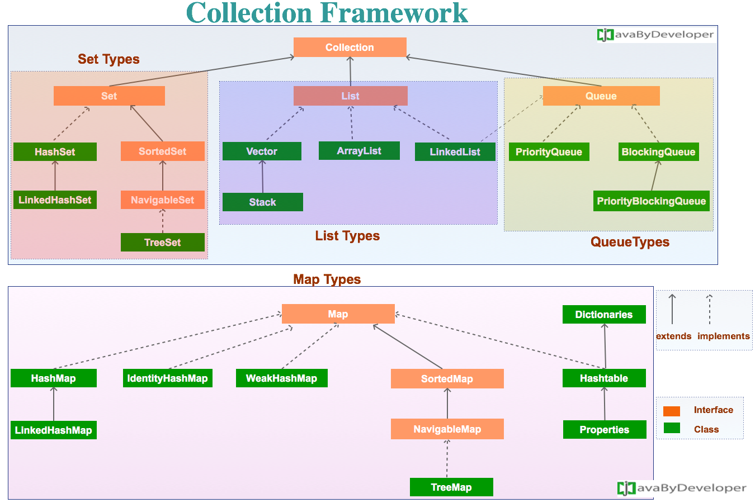
Коллекции в Java
Коллекции. Реализации
Программирование на языке Java • Java Programming

Slide 24
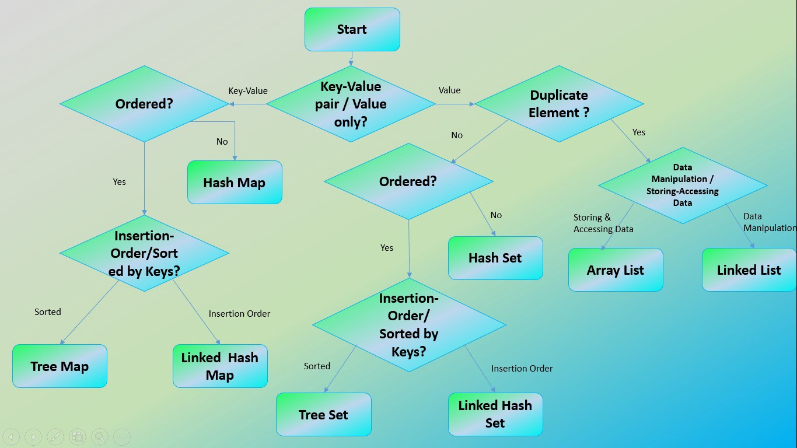
Коллекции в Java
Как правильно выбрать коллекцию?
Программирование на языке Java • Java Programming

Slide 25
Коллекции в Java
Сводная таблица
Программирование на языке Java • Java Programming

Slide 26
Коллекции в Java
Производительность базовых операций
Collection class | Add | Insert | Remove | Search/ Contains | Random Access by Index/Key
ArrayList | O(1) | O(n) | O(n) | O(n) | O(1)
HashSet | O(1) | O(1) | O(1) | O(1) | O(1)
HashMap | O(1) | O(1) | O(1) | O(1) | O(1)
TreeMap | O(1) | O(log(n)) | O(log(n)) | O(log(n)) | O(log(n))
Программирование на языке Java • Java Programming

Slide 27
Коллекции в Java
Алгоритмы сортировки
Сортировка может быть сделана только в упорядочиваемой коллекции, реализующей интерфейс List. Методы:
static void sort (List coll) — сортирует в естественном порядке возрастания коллекцию coll, реализующую интерфейс List;
static void sort (List coll, Comparator с) — сортирует коллекцию coll в порядке, заданном объектом с.
Сортировка является быстрой и стабильной:
гарантирована скорость не ниже n*log(n)
равные элементы не переупорядочиваются
public class Sort {
public static void main(String[ ] args) {
List<String> list = Arrays.asList(args);
Collections.sort(list);
System.out.println(list);
}
}
Программирование на языке Java • Java Programming

Slide 28
Коллекции в Java
Алгоритмы поиска
static int binarySearch(List coll, Object element) — отыскивает элемент element в отсортированной в естественном порядке возрастания коллекции coll и возвращает индекс элемента или отрицательное число, если элемент не найден; отрицательное число показывает индекс, с которым элемент element был бы вставлен в коллекцию, с обратным знаком;
static int binarySearch(List coll, Object element, Comparator с) — то же, но коллекция отсортирована в порядке, определенном объектом с.
Программирование на языке Java • Java Programming

Slide 29
Коллекции в Java
Алгоритмы «перемешивания»
static void shuffle (List coll) — случайные числа задаются по умолчанию;
static void shuffle (List coll, Random r) — случайные числа определяются объектом r.
Программирование на языке Java • Java Programming

Slide 30
Коллекции в Java
Алгоритмы манипуляции с данными
static void reverse(List coll) меняет порядок расположения элементов на обратный.
static void copy(List from, List to) копирует коллекцию from в коллекцию to.
static void fill(List coll, Object element) заменяет все элементы существующей коллекции coll элементом element.
static void swap(List coll, int i1, int i2) меняет местами элементы
Программирование на языке Java • Java Programming

Slide 31
Коллекции в Java
Алгоритмы экстремумов
static Object max (Collection coll) – возвращает наибольший в естественном порядке элемент коллекции coll;
static Object max (Collection coll, Comparator c) — то же в порядке, заданном объектом с;
static Object min (Collection coll) — возвращает наименьший в естественном порядке элемент коллекции coll;
static Object min (Collection coil, Comparator c) — то же в порядке, заданном объектом с.
Программирование на языке Java • Java Programming

Slide 32
Коллекции в Java
Алгоритмы объединения
static int frequency(Collection coll, Object element) — считает кол-во появлений указанного элемента в коллекции
static boolean disjoint(Collection coll1, Collection coll2) — определяет пересекаются ли две коллекции (возвращает true, если не пересекаются)
Программирование на языке Java • Java Programming

Slide 33
Коллекции в Java
Дополнительные ссылки
https://www.baeldung.com/java-collections-complexity
https://zeroturnaround.com/rebellabs/java-collections-cheat-sheet/
http://java-performance.info/java-collections-overview/
https://www.logicbig.com/tutorials/core-java-tutorial/java-collections/java-collection-cheatsheet.html
http://web.comhem.se/~u13216798/resources/java/performance.html
Программирование на языке Java • Java Programming

